Slide 1

软件工程系列课程教学辅助网站
软件需求规格说明书SRS
PRD2018-G11小组
浙江大学城市学院

Slide 2
1
Vision&Scope
8
UML图例
2
用户群分类
9
非功能性需求
3
需求获取及确认
10
测试用例
目录
4
界面原型
11
用户手册
5
需求用例
12
组内评审
6
数据字典
13
参考文献
7
需求冲突处理
14
绩效考评
9
WBS
8
会议记录

Slide 3
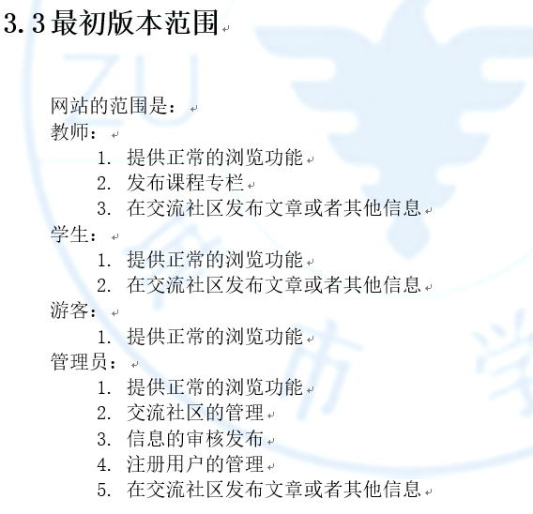
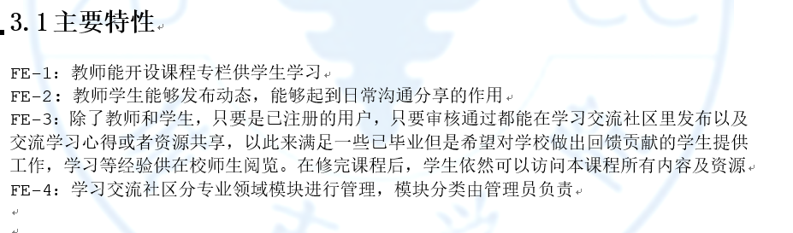
1
Vision&Scope
详见Vision&Scope

Slide 4
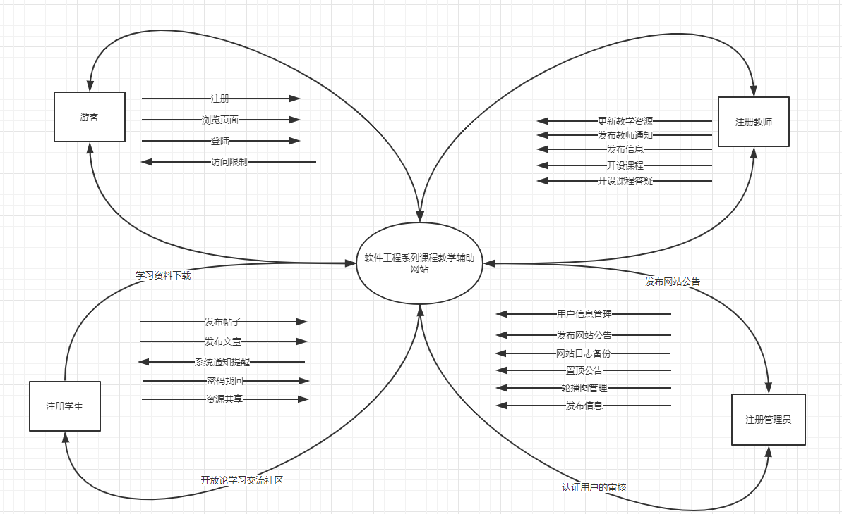
1
Vision&Scope
详见Vision&Scope

Slide 5
2
用户群分类
用户群分类 | 用户角色 | 用户描述
客户 | 项目发起人 | 项目的发起方
直接用户 | 教师 | 教授学生知识的代表
 | 学生 | 需要在网站上获取教学信息的学生
 | 管理员 | 负责网站后台维护的工作人员
 | 游客 | 能提供简单的浏览网站的功能

Slide 6
2
用户群分类
用户角色 | 用户描述 | 用户代表 | 代表简介
项目发起人 | 项目的发起方 | 杨枨老师 | 软件需求分析与设计的教学老师，对需求开发有着丰富的经验
教师 | 教授学生知识的代表 | 杨枨老师 | 软件工程专业教学负责人，具有相当丰富的教学经验
学生 | 需要在网站上获取教学信息的学生 | 吕迪 | 软件工程16级学生，对软件工程有着浓厚的兴趣
管理员 | 负责网站后台维护的工作人员 | 陈尚辉 | 浙江大学计算机专业研究生，对沪太管理有一定的经验
游客 | 能提供简单的浏览网站的功能 | 周朴杰 | 法学院的学生，对教学网站使用有丰富的经验

Slide 7
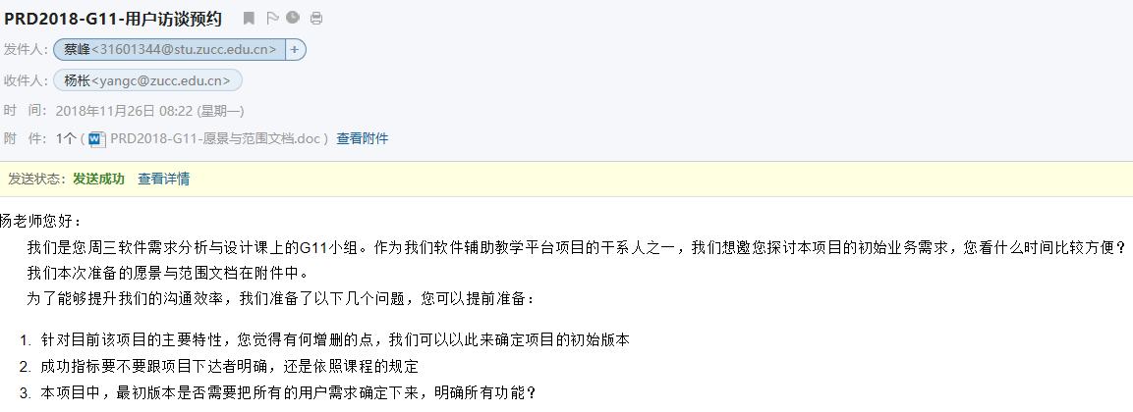
2
用户群分类
客户代表确认

Slide 8
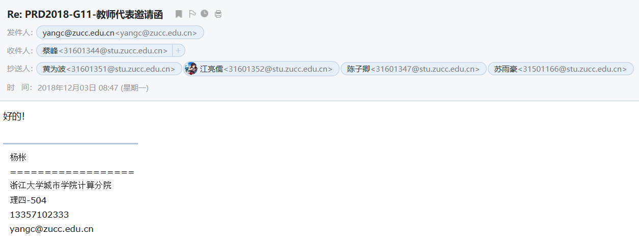
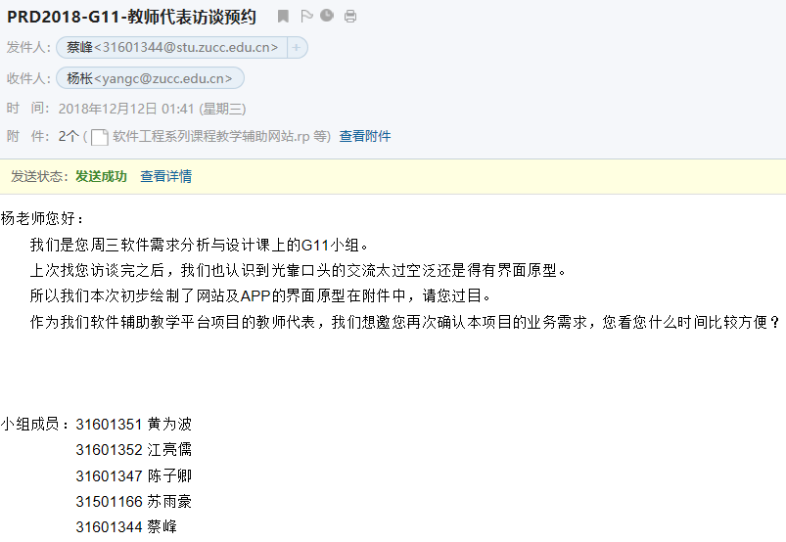
2
用户群分类
教师代表确认

Slide 9
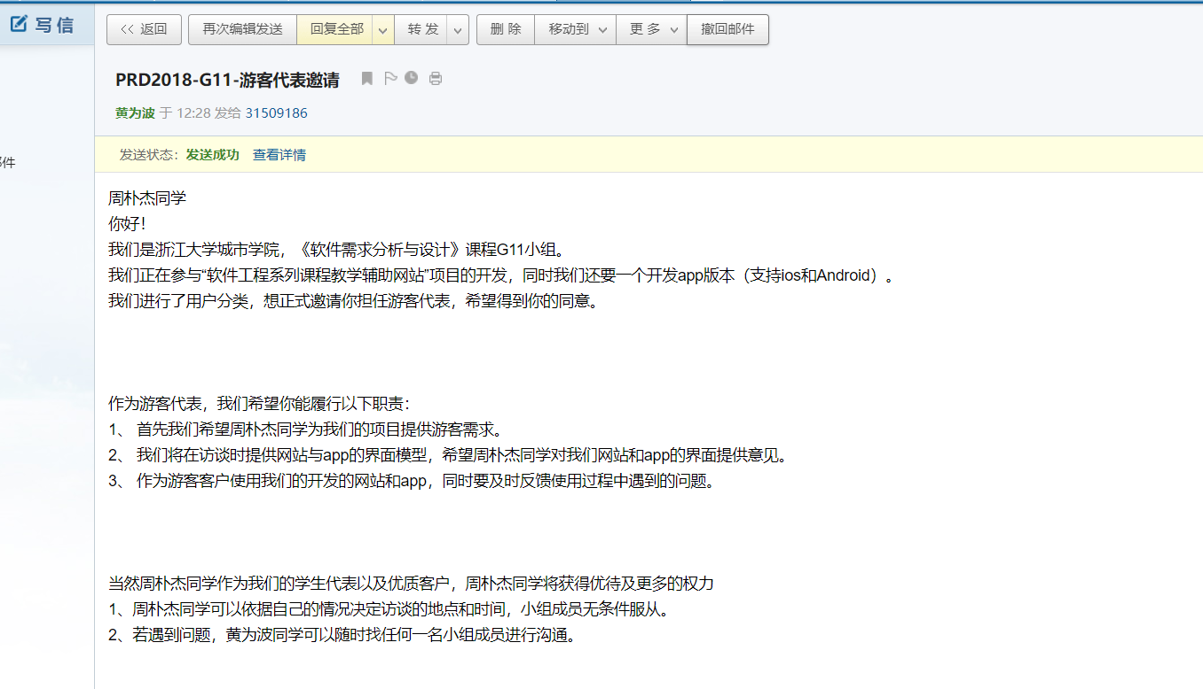
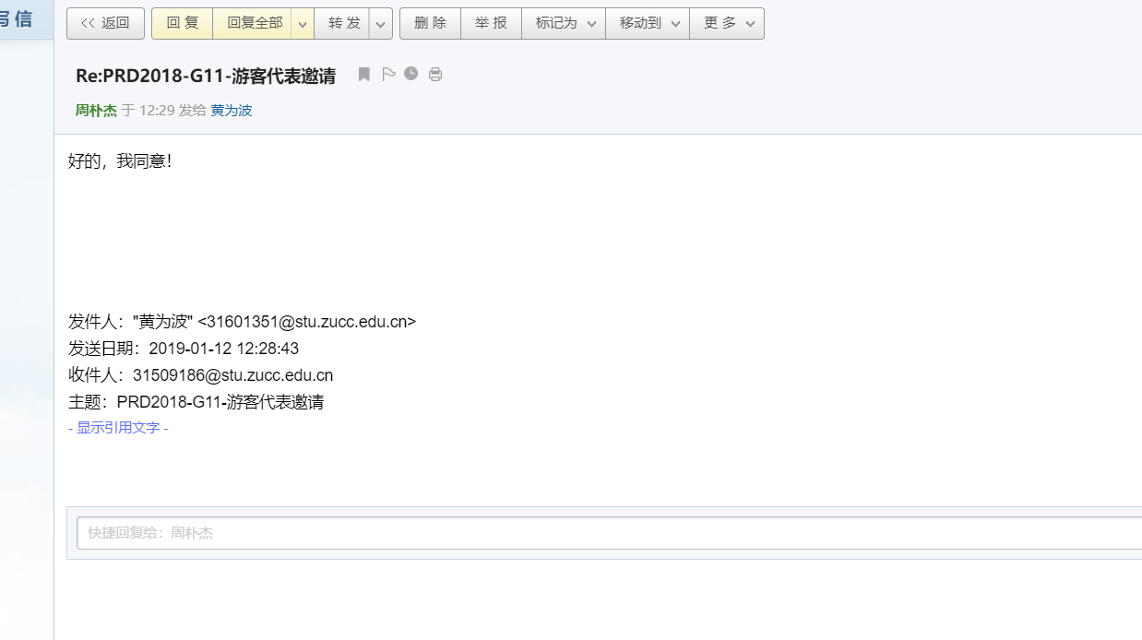
2
用户群分类
游客代表确认

Slide 10
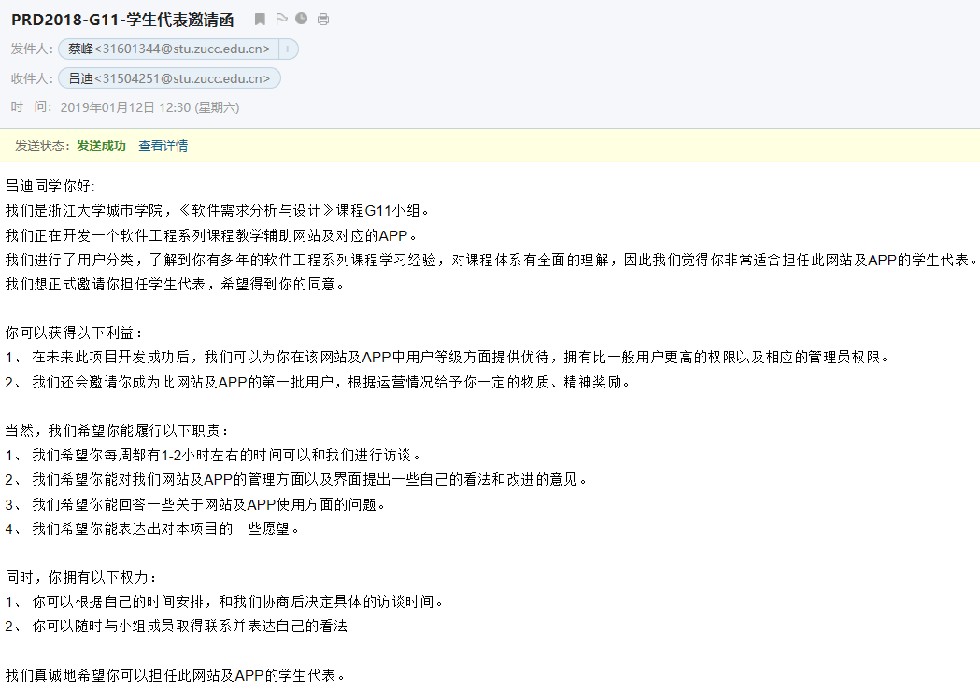
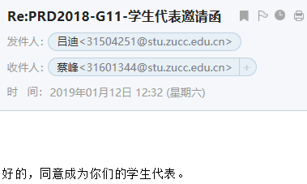
2
用户群分类
学生代表确认

Slide 11
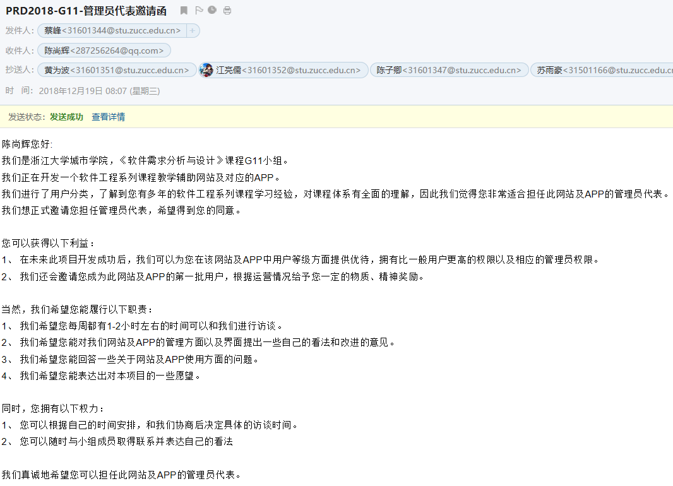
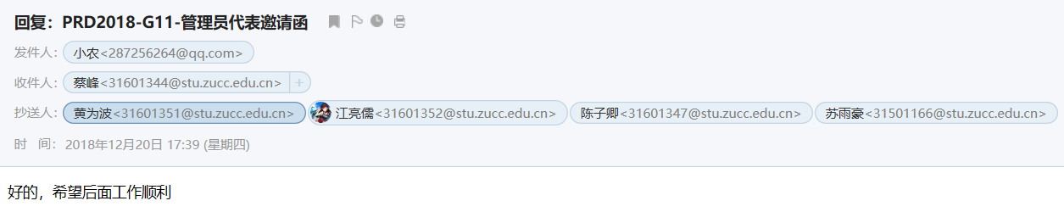
2
用户群分类
管理员代表确认

Slide 12
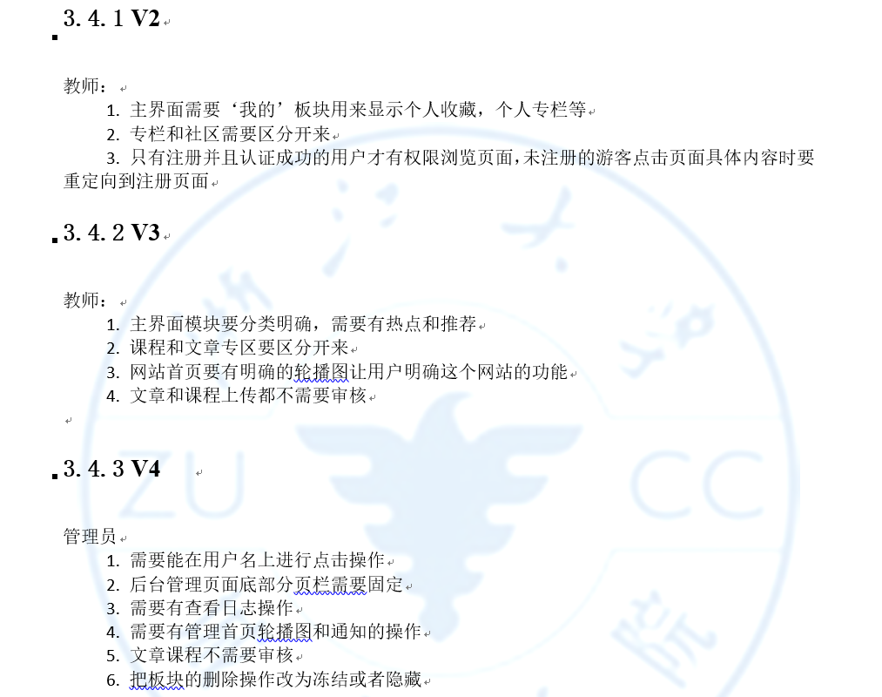
3
需求获取及确认

Slide 13
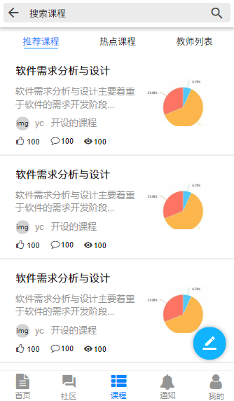
4
界面原型
界面原型—APP端
APP原型制作工具—墨刀
详见界面原型—APP端

Slide 14
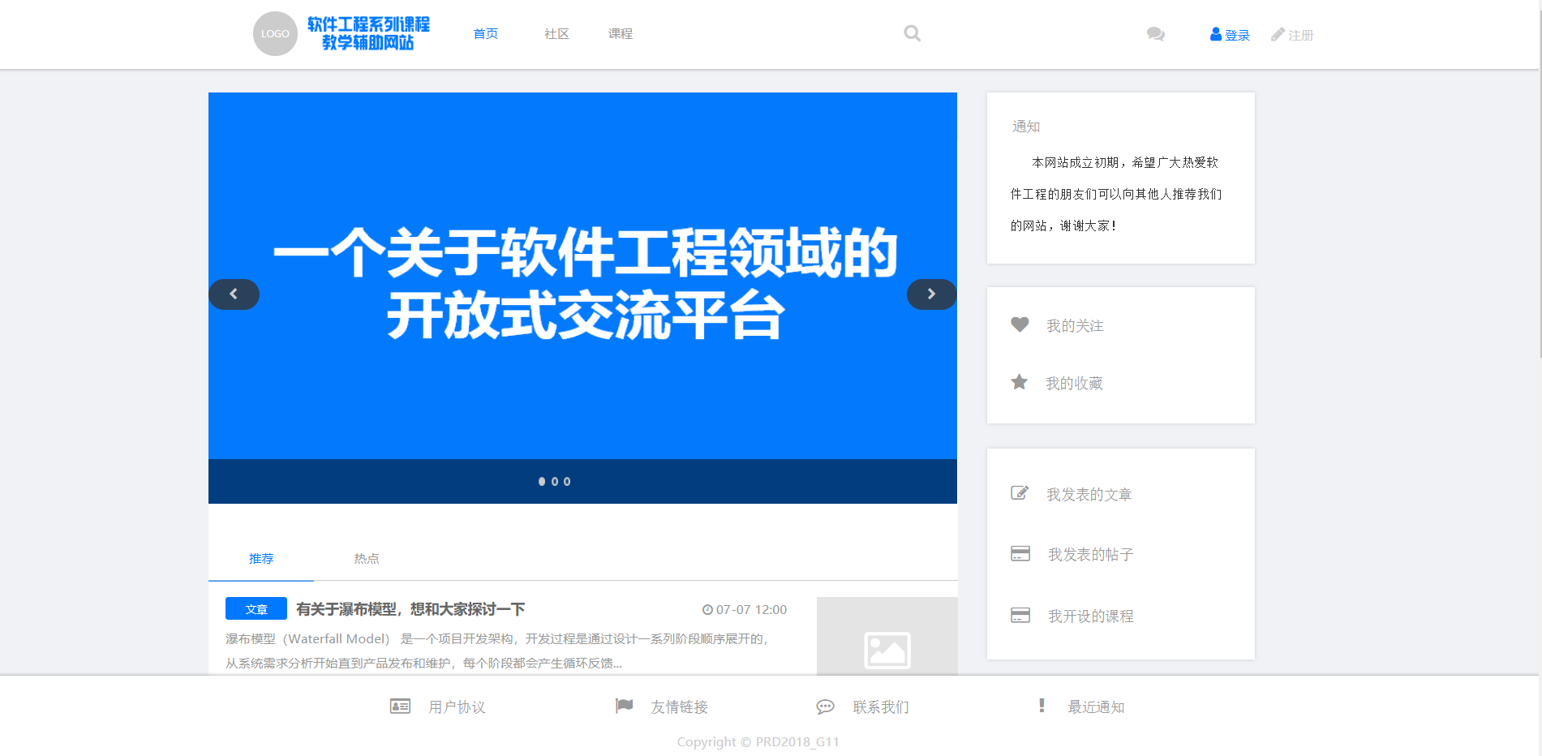
4
界面原型
界面原型—Web端
网站原型制作工具
—Axure RP
详见界面原型—Web端

Slide 15
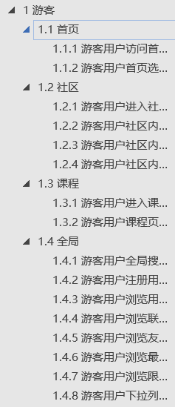
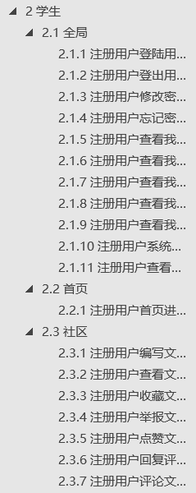
5
需求用例（用例描述）
详见用例描述

Slide 16
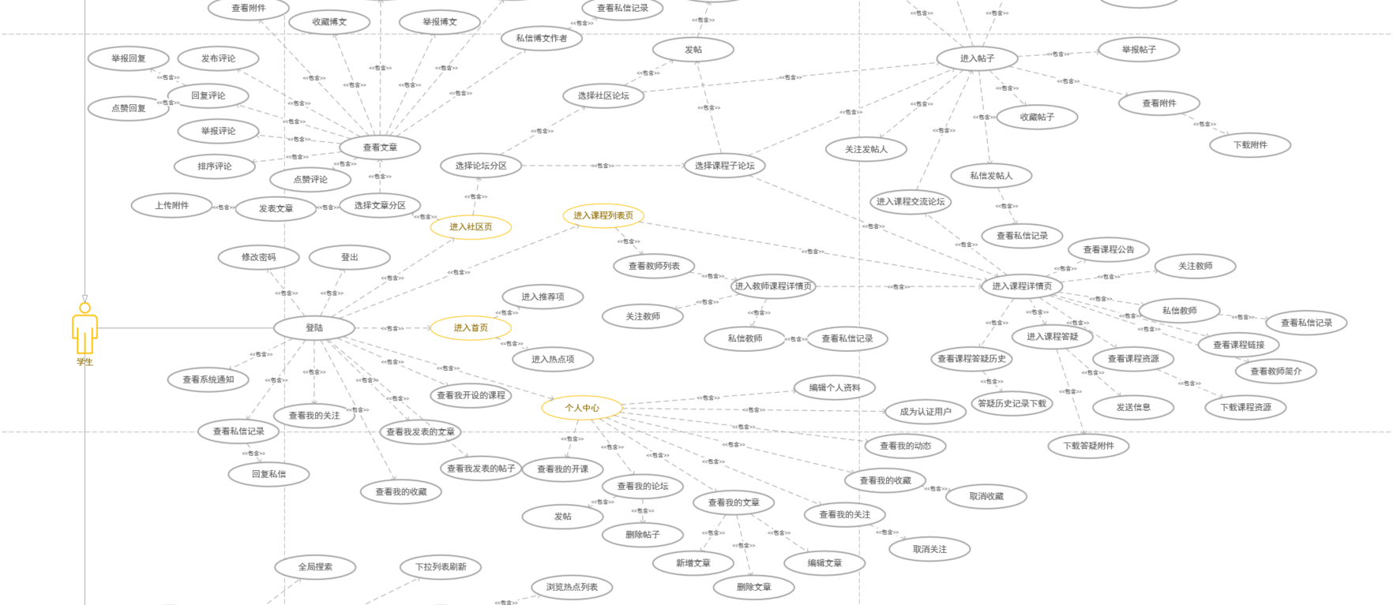
5
需求用例（用例图）
详见用例图

Slide 17
5
需求用例（非功能需求）
性能需求：
支持300人同时在线，每个页面的平均反应时间不超过1秒
支持300人同时上传或下载资源，对于资源的传输要对客户端进行限流
系统可用性：
网站每天平均工作时间在至少16小时（8点到24点）工作状态下，必须确保网站的正常稳定运行。
安全性需求：
为了确保安全性，要求用户注册时必须实名认证
应急需求：
定期自动或者手动备份全站数据，并能恢复

Slide 18
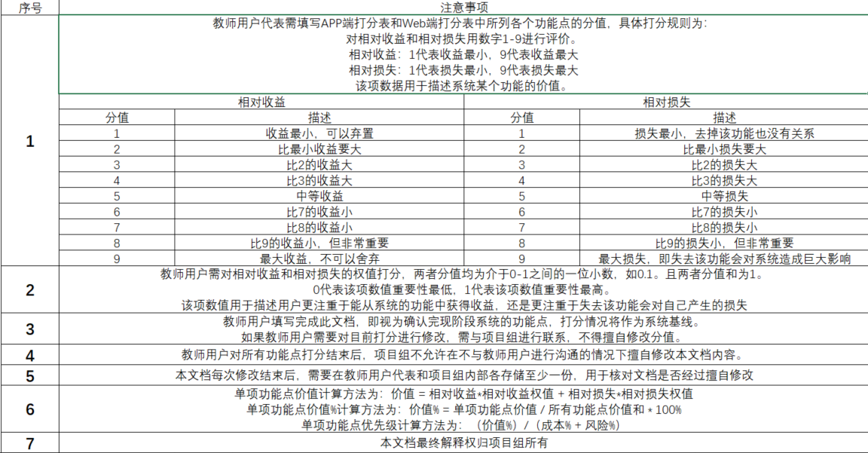
5
需求用例（QFD优先级打分）

Slide 19
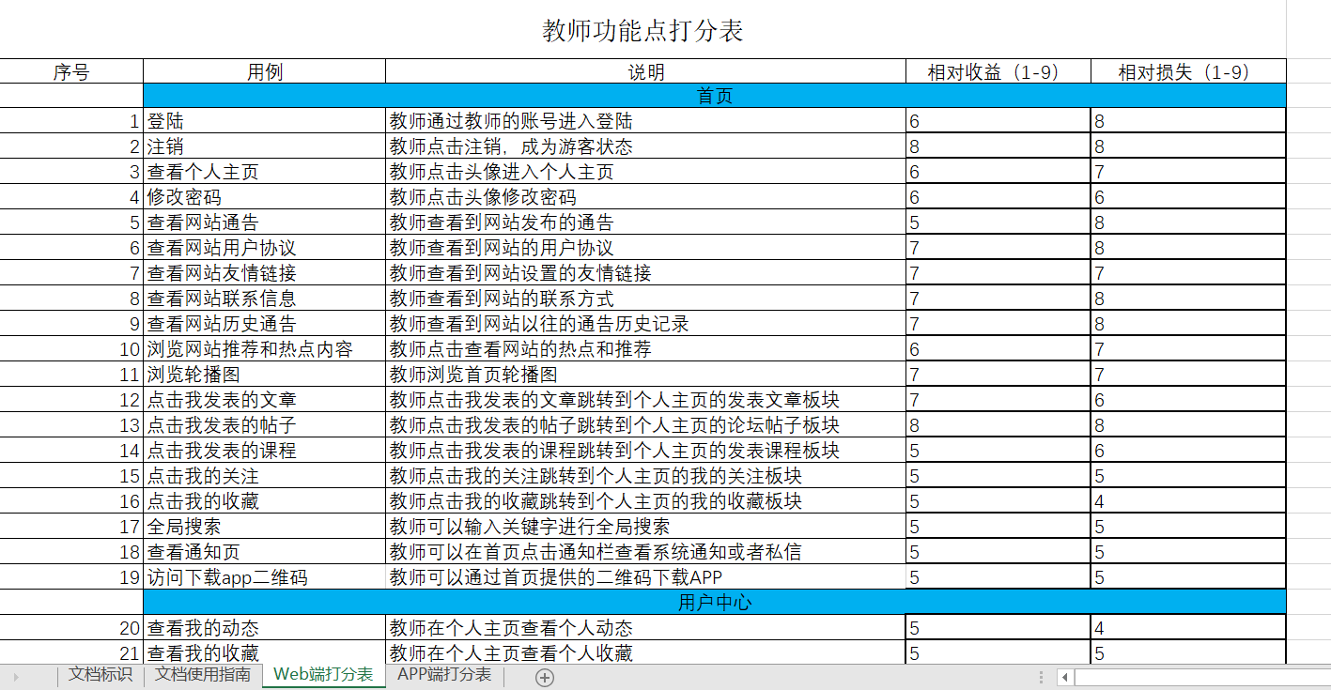
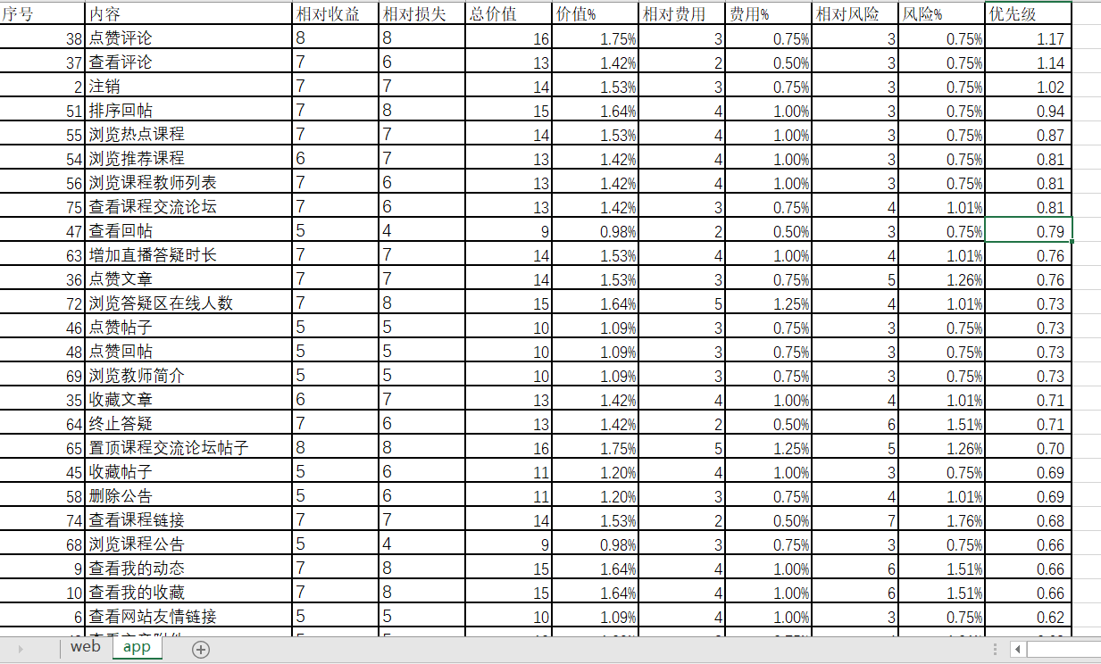
8
需求用例（QFD优先级打分）
详见优先级打分表

Slide 20
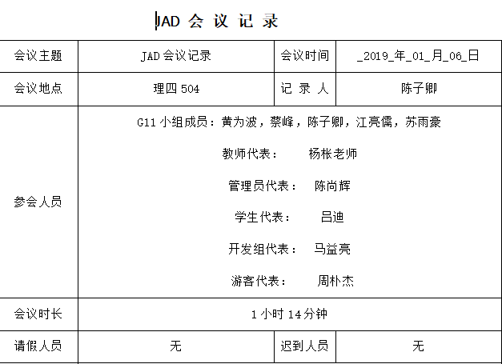
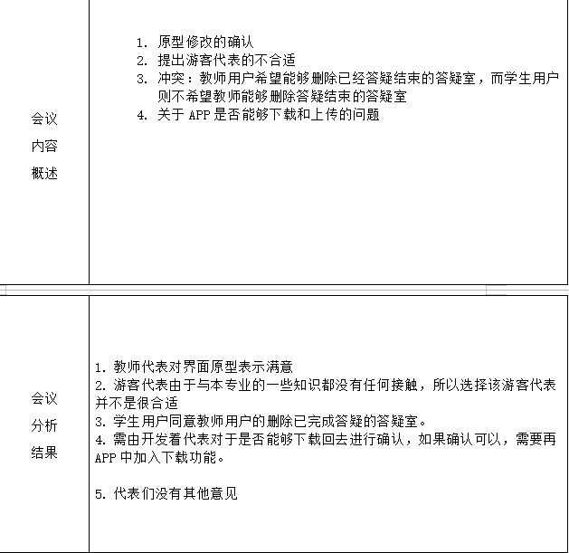
5
需求用例（JAD会议）

Slide 21
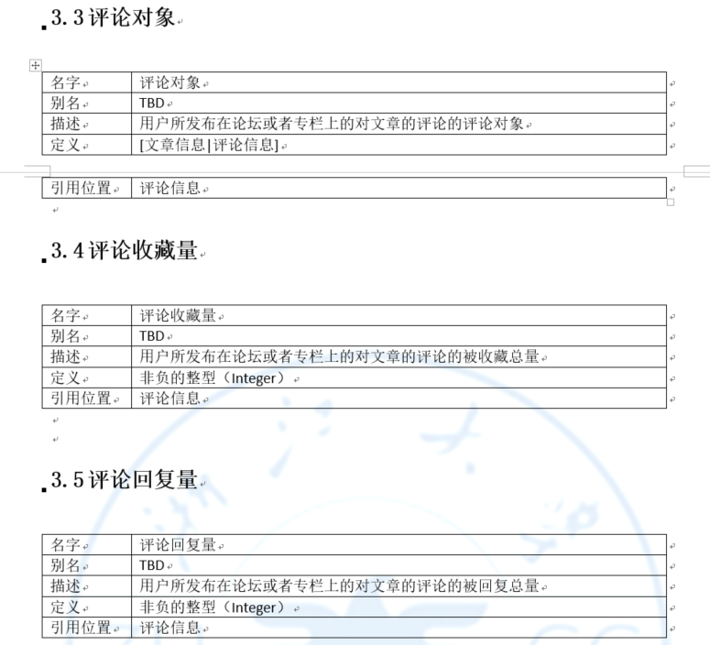
6
数据字典
详见数据字典

Slide 22
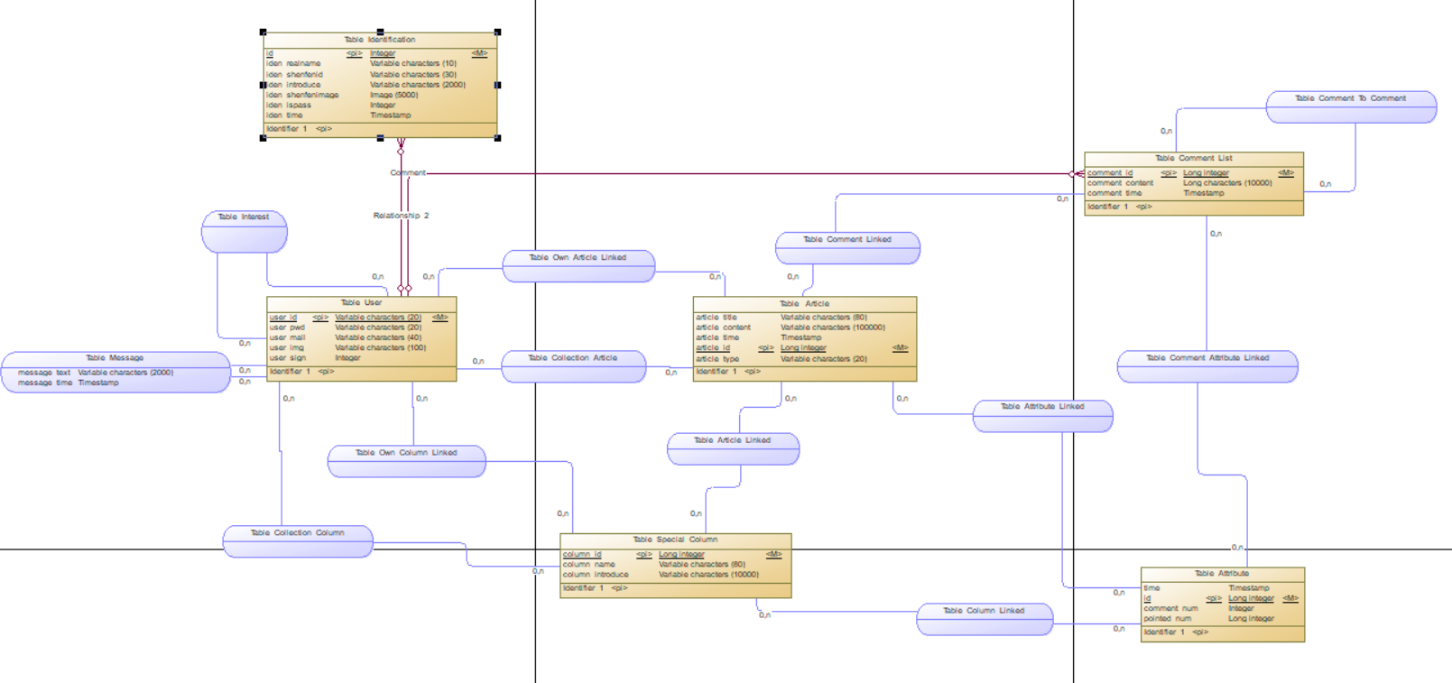
6
数据字典（E-R图）
详见E-R图

Slide 23
7
需求冲突处理
在召开JAD会议时，
学生代表吕迪同学对答疑室的删除功能持有否定态度，认为已经结束的答疑室不能删除，这样有助于学生浏览历史记录，加强学习。
教师代表杨枨老师强烈坚持一定要有结束答疑室的删除，认为已经回答过的问题学生就应该铭记于心。
最终学生代表吕迪与教师代表杨枨达成一致的观点——认为已经结束的答疑室的删除功能是必要的。

Slide 24
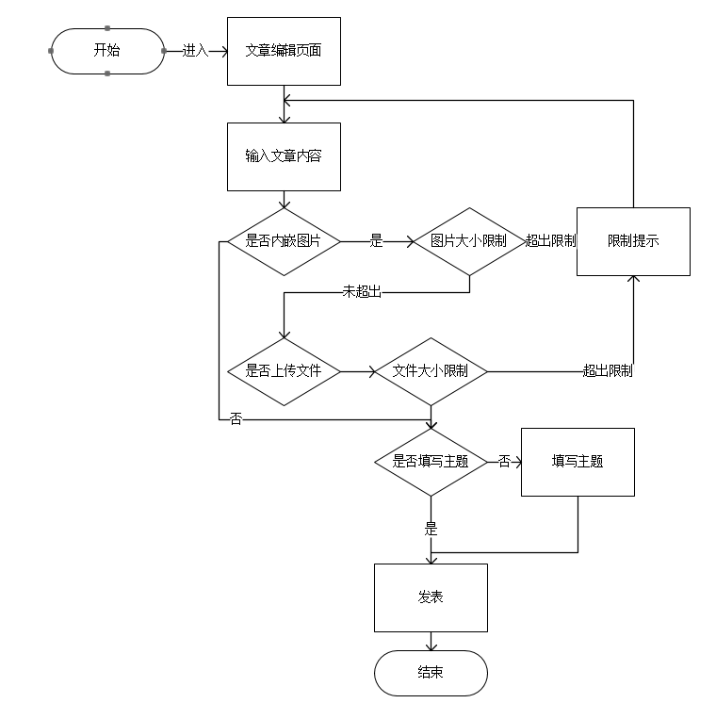
8
UML图例（对话框图）
学生，教师用户编写文章
详见对话框图

Slide 25
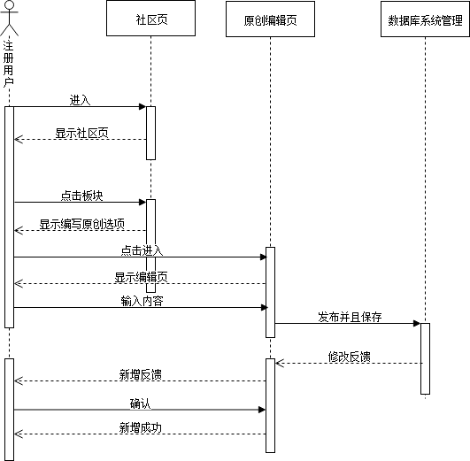
8
UML图例（顺序图）
学生，教师用户编写文章
详见顺序图

Slide 26
9
非功能性需求
运行环境
服务器
项目 | 接口信息
CPU | 16核CPU
硬盘 | 1T机械硬盘
内存 | 64G
客户端
项目 | 要求
硬件 | 苹果手机，安卓手机，普通PC机
网络环境 | 浙江大学城市学院校园网，移动客户端内嵌VPN访问校园网

Slide 27
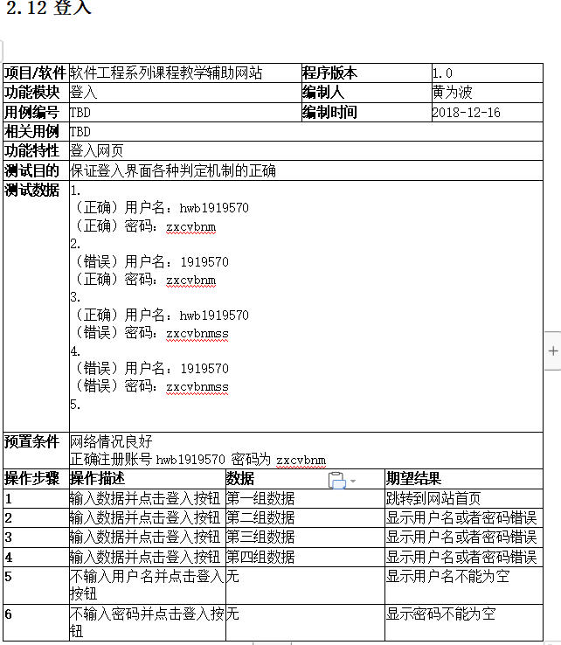
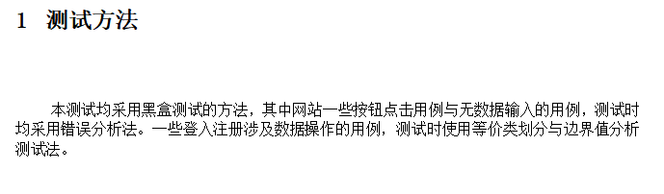
10
测试用例
详见测试用例

Slide 28
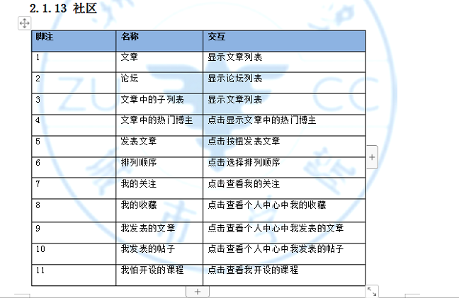
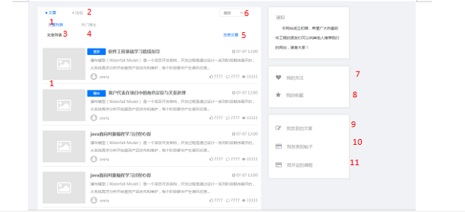
11
用户手册
网站界面

Slide 29
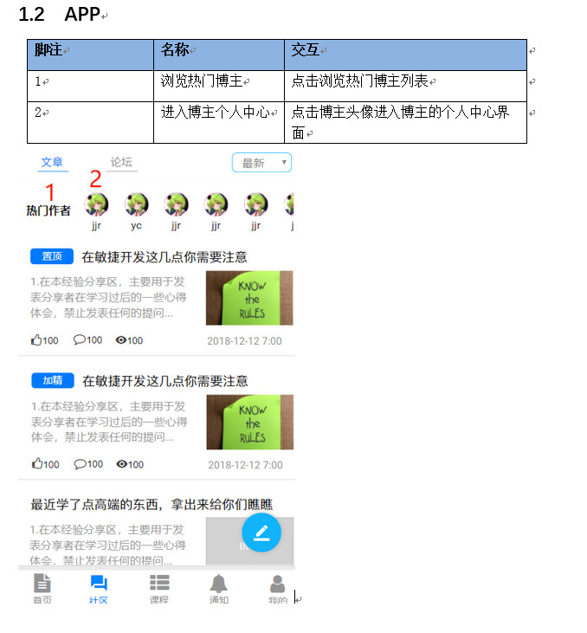
11
用户手册
APP界面

Slide 30
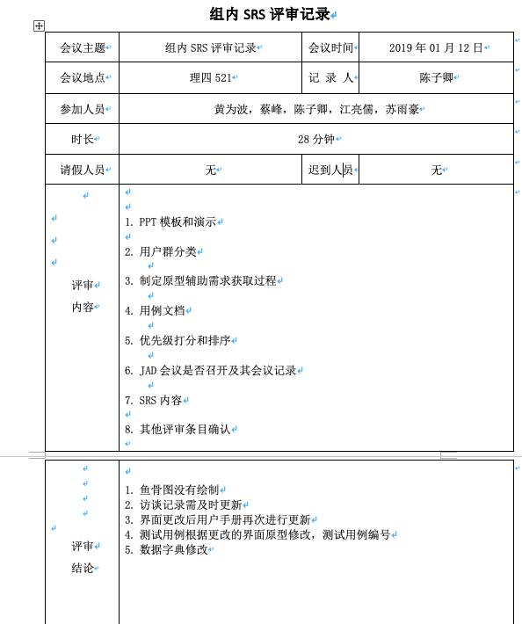
12
SRS组内评审

Slide 31
[1] UML2 基础，建模与设计教程 杨弘平 等 编著 清华大学出版社
[2] PRD-2018-G11-SRS需求规格说明书
[3] PRD-2018-G11-用户手册
[4] PRD-2018-G11-用例文档
参考文献
[5] PRD-2018-G11-测试用例
[6] PRD-2018-G11-愿景与范围文档
[7]软件需求规格说明(IEEE-830-标准)

Slide 32
组员 | 工作内容 | 总评
黄为波 | 测试用例的编写，手机部分界面原型，网页版界面原型修改，数据字典，ER图 | 95
江亮儒 | 用例描述，用例图，编写QFD打分表的编写，编写UML图例，SRS文档的部分编写，SRS评审PPT的制作 | 97
陈子卿 | 网页界面原型（含管理员界面），用户手册的编写 | 94
蔡峰 | 用例描述编写，编写UML图例，SRS文档的管理员部分编写 | 92
苏雨豪 | 手机部分界面原型 | 85
分工

Slide 33
汇报结束 感谢观看
PRD2018-G11小组
浙江大学城市学院

